Slide 1



KUVEYT TÜRK
Aktif-Pasif Yönetimi Birimi 2025 Yılı Faaliyet Özeti
Üst Yönetime Sunum
Kuveyt Türk Katılım Bankası A.Ş.
Hazine ve Sermaye Piyasaları Grubu
Mart 2026

Slide 2

GÜNDEM
Sunum Planı
01
TCMB Politikaları ve ALM
02
Maliyet Yönetimi
Makro ekonomik görünüm, faiz kararları ve ALM stratejilerine etkileri.
TL fonlama maliyetinin optimizasyonu ve stratejik borçlanma araçları.
03
Plasman Yönetimi
04
Anahtar Stratejik Girişimler
TL likidite fazlasının etkin değerlendirilmesi ve swap işlemleri.
İlk profit rate swap ve kıymetli madenler pazarındaki yenilikler.
05
Yatırım Yönetimi
06
Regülasyon Uyumu
Sukuk portföyü, gelir performansı ve TLREFK endeksli yatırımlar.
Makroihtiyati tedbirlere uyum ve zorunlu karşılık yönetimi.
07
2027 Stratejik Hedefler
Gelecek vizyonu, yeni araçlar ve dinamik ALM projesi.

Slide 3

01
TCMB Politikaları ve ALM
01
Kararlar, Gelişmeler ve Aksiyonlarımız – Makro Bakış

Slide 4


2025 TCMB Para Politikası ve ALM Etkileri
Makro Bakış ve Stratejik Aksiyonlar
MAKRO GÖRÜNÜM & REGÜLASYON
Normalleşme Süreci: 2025 yılı boyunca sıkılaştırma döneminden kademeli normalleşmeye geçiş ve politika faizindeki değişim trendi.
Makroihtiyati Tedbirler: Katılım bankacılığına özel zorunlu karşılık oranları, kredi büyüme limitleri ve menkul kıymet tesis yükümlülükleri.
TCMB Faiz Kararları ve Piyasa Etkisi Grafiği
ALM STRATEJISI & AKSIYONLAR
Proaktif Pozisyonlanma: Faiz döngüsündeki değişimlere karşı bilanço yapısının esnekliğinin artırılması.
Bu alana ilgili grafik eklenecektir. (Veri kaynağı bekleniyor)
Hedge Stratejileri: Faiz riskine karşı türev ürünlerin etkin kullanımı ve portföy vadesinin yeniden dengelenmesi.

Slide 5

02
TL Fonlama Maliyetinin Optimize Edilmesi
02
MALIYET YÖNETIMI

Slide 6



Londra Swapları ile TL Fonlama Avantajı
MALIYET YÖNETIMI
İŞLEM HACMI
MALIYET AVANTAJI
TOPLAM TASARRUF
XX Milyar TL
XX bps
XX Milyon TL
2025 Yıl Sonu
Piyasa Ortalamasına Göre
Yıllık Kümülatif
Stratejik İşlem Hacmi: KT Londra ile yapılan TL swap işlemleri fonlama omurgamızı destekler.
Fonlama Maliyeti Karşılaştırması (Temsili)
Piyasa Swap
Ref + X bps
KT Londra
Ref + Y bps
Maliyet Optimizasyonu: Londra piyasası spread avantajı sağlayarak maliyetleri düşürür.
Piyasa Ortalaması
Kuveyt Türk Londra
Vade Yapısı: Vade dağılımı likidite projeksiyonlarına uygun şekilde optimize edilmiştir.

Slide 7

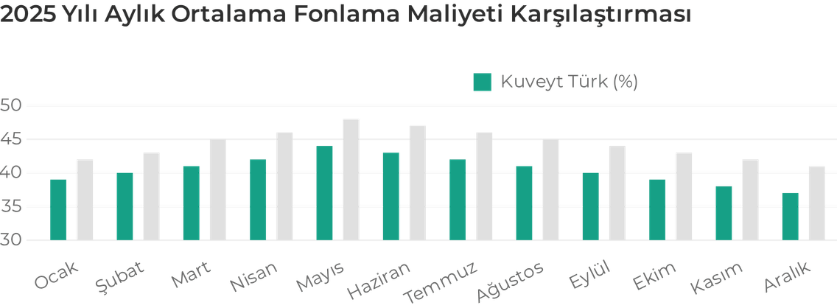


Piyasa Karşılaştırmasında TL Fonlama Avantajımız
350 bps
Sektör Ortalamasına Göre Maliyet Avantajı
%12
Yıllık Fonlama Maliyeti İyileşmesi
Çeşitlendirilmiş Araçlar
Etkin Likidite Yönetimi
Stratejik Zamanlama
Sukuk, swap ve repo gibi farklı fonlama kanallarının etkin kullanımı ile maliyet optimizasyonu.
Günlük nakit akışlarının proaktif takibi ve atıl likiditenin minimize edilmesi.
Piyasa volatilitesinin yüksek olduğu dönemlerde doğru zamanlama ile borçlanma kararları.

Slide 8

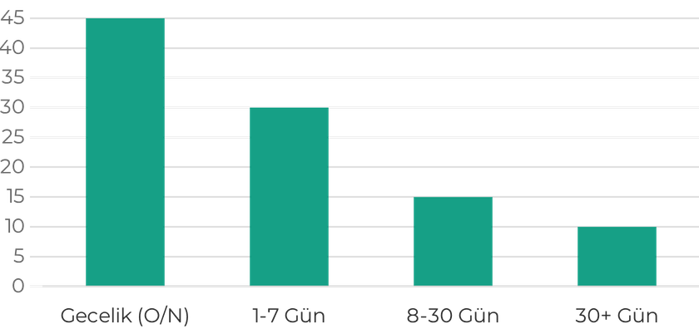
KUVEYT TÜRK
BİST Sukuk Taahhütlü İşlemler
Fonlama Çeşitlendirmesi ve Maliyet Avantajı
12.5 Mr TL
180 bps
25+
TOPLAM İŞLEM HACMI
MALIYET AVANTAJI
AKTIF KARŞI TARAF
Fonlama Çeşitliliği
İşlem Vade Dağılımı
BİST Taahhütlü İşlemler Pazarı üzerinden gerçekleştirilen repo benzeri işlemlerle fonlama kaynakları çeşitlendirilmiştir.
Maliyet Optimizasyonu
Alternatif borçlanma araçlarına kıyasla daha düşük maliyetli fonlama sağlanarak net kar marjına pozitif katkı sunulmuştur.
Likidite Yönetimi
Kısa vadeli nakit akışlarının yönetiminde esneklik sağlanmış ve piyasa derinliğinden etkin şekilde yararlanılmıştır.

Slide 9
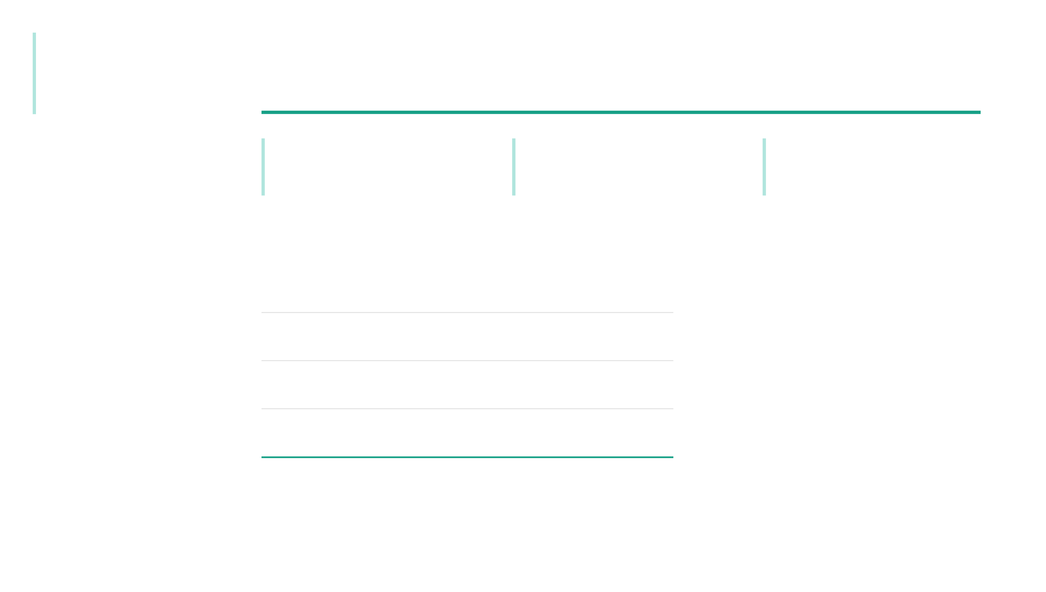
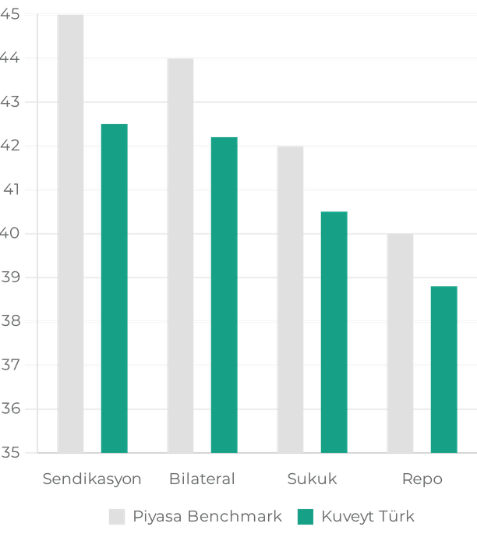
Stratejik Borçlanma Operasyonları
Maliyet Optimizasyonu ve Zamanlama
8.4 Mr TL
%38.5
210 bps
TOPLAM İŞLEM HACMI
ORT. FONLAMA MALIYETI
BENCHMARK ALTI
İŞLEM TÜRÜ
VADE
TUTAR (TL)
MALIYET AVANTAJI
Maliyet Karşılaştırması
Sendikasyon Kredisi
367 Gün
3.5 Milyar
250 bps
İkili Borçlanma (Bilateral)
180 Gün
2.1 Milyar
180 bps
Sukuk İhracı (Yurt İçi)
95 Gün
1.8 Milyar
150 bps
Repo İşlemleri
32 Gün
1.0 Milyar
120 bps

Slide 10
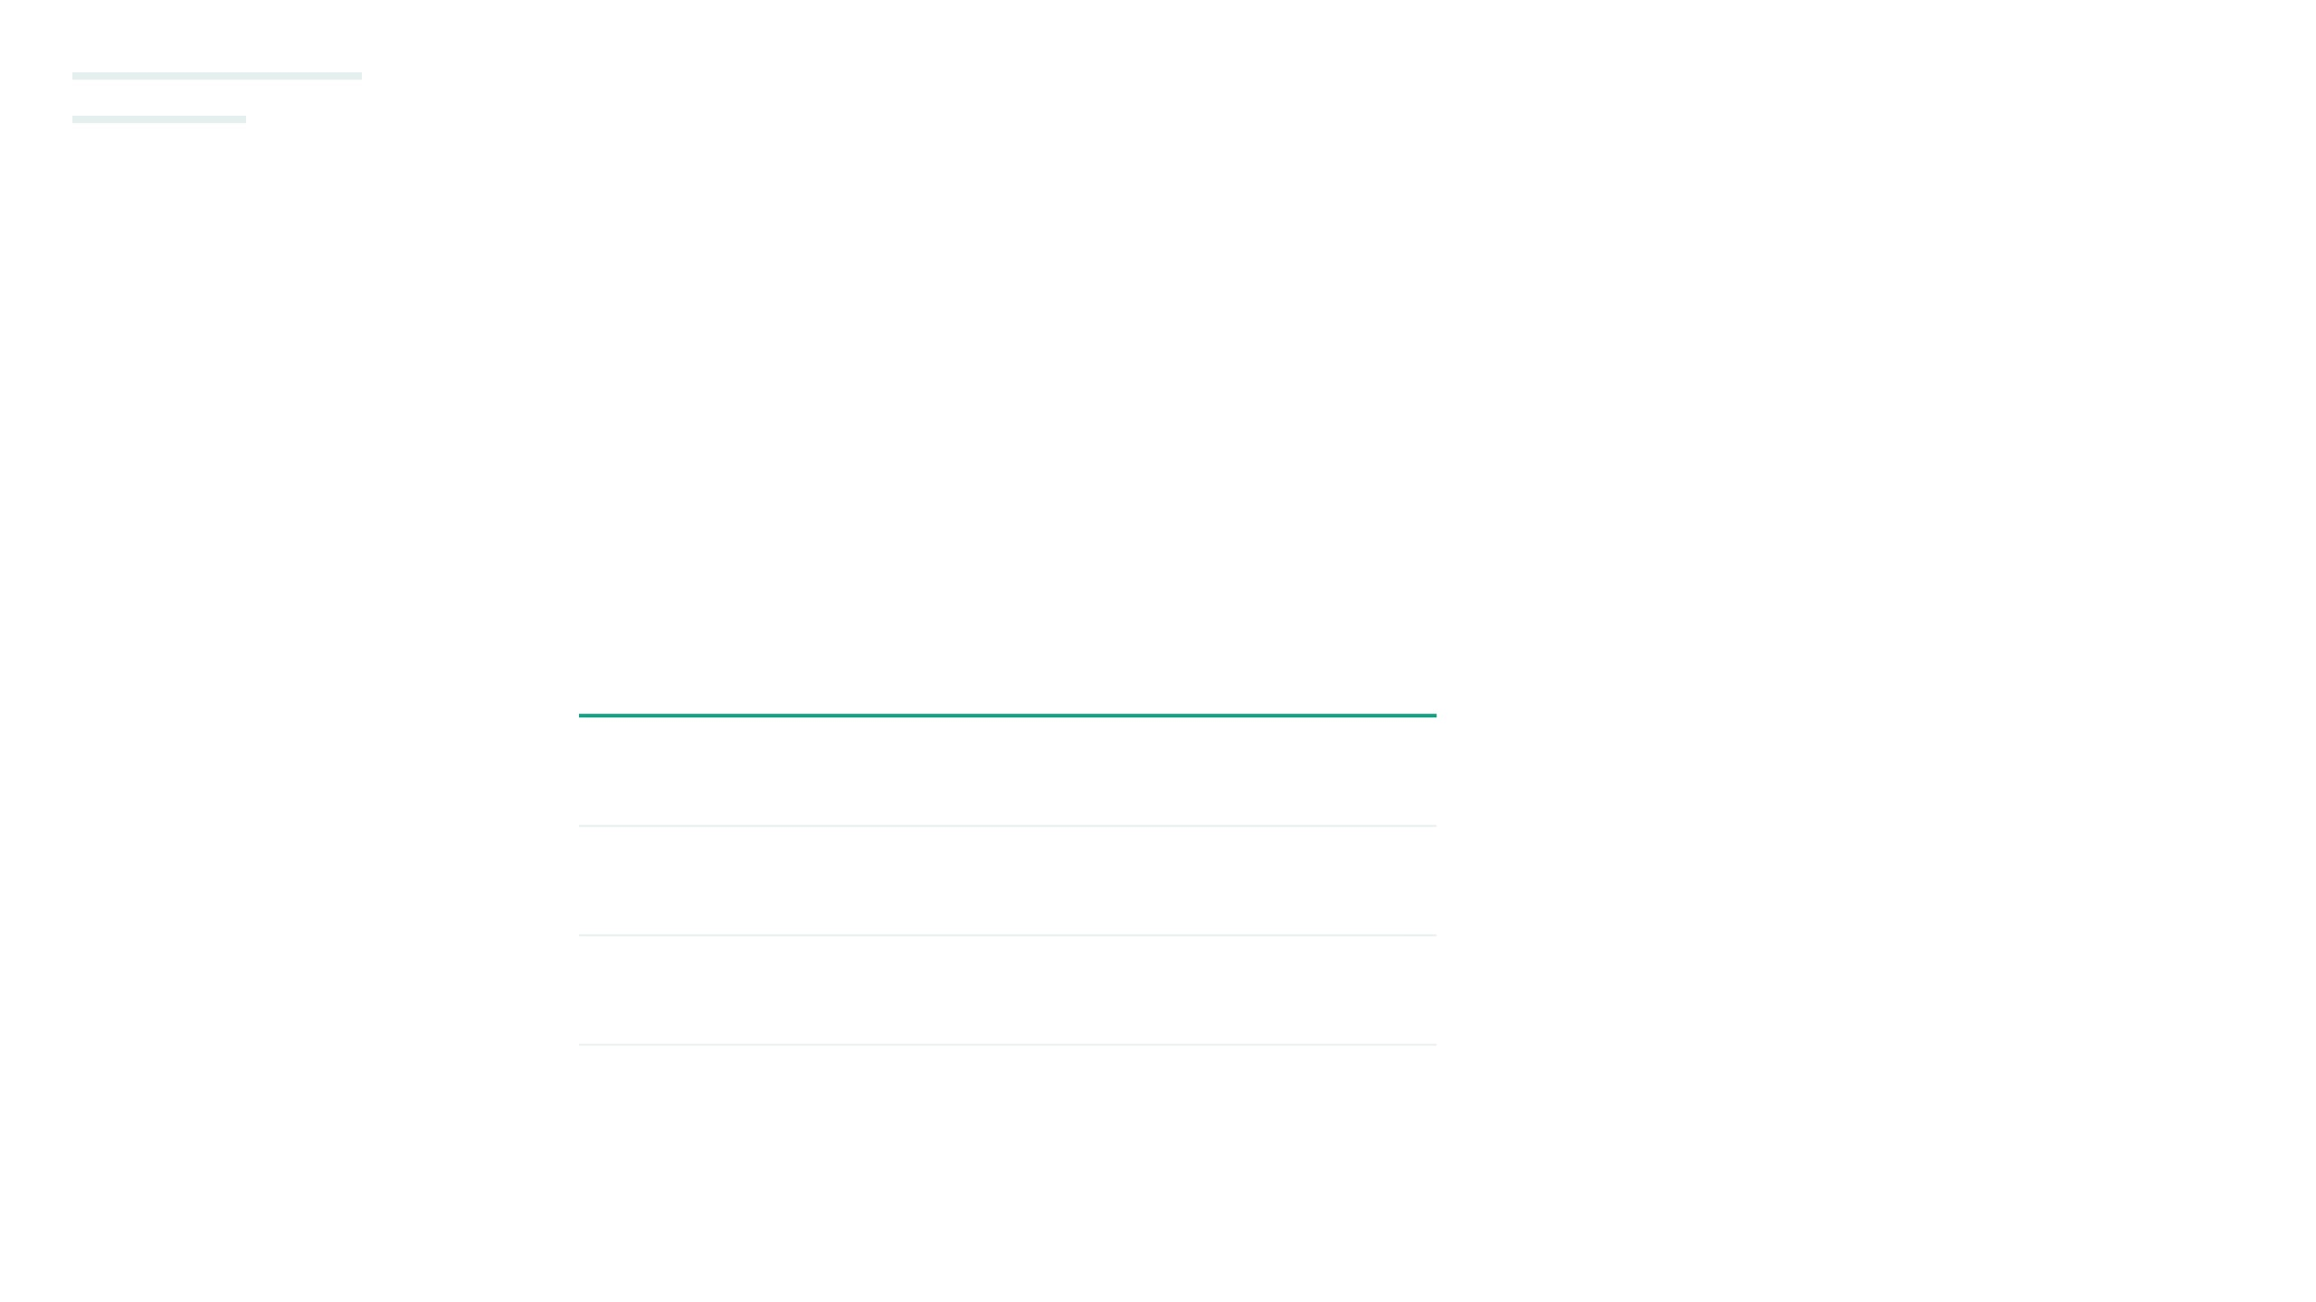
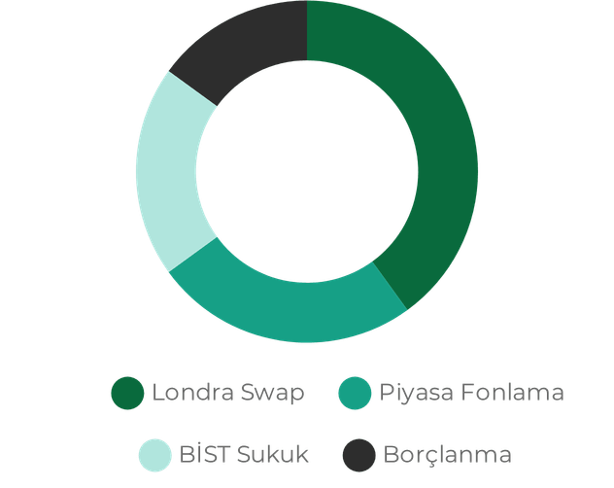
TL Fonlama Maliyeti Optimizasyonu Özet
XX Milyon TL
Toplam Yıllık Tasarruf
KANAL
İŞLEM HACMI
ORT. AVANTAJ
TASARRUF
Tasarruf Dağılımı
Londra Swapları
XX Mr TL
XX bps
XX Mn TL
Piyasa Fonlama
XX Mr TL
XX bps
XX Mn TL
BİST Sukuk
12.5 Mr TL
180 bps
XX Mn TL
Stratejik Borçlanma
XX Mr TL
XX bps
XX Mn TL

Slide 11
03
TL Likidite Fazlasının Etkin Değerlendirilmesi
03
PLASMAN YÖNETIMI

Slide 12



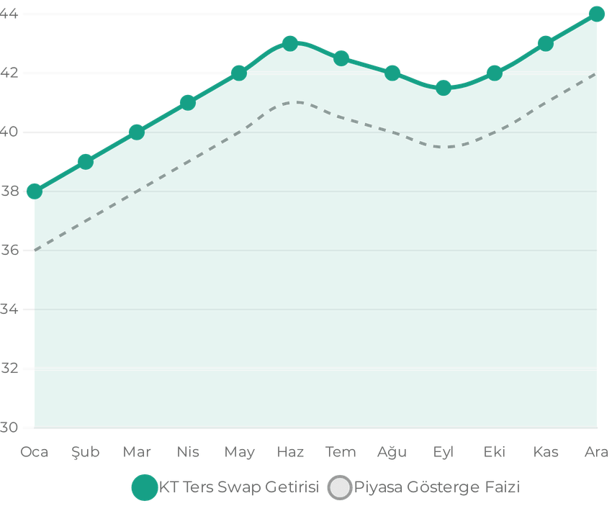


Londra ile Ters Swap İşlemleri
PLASMAN YÖNETIMI
Piyasa Fırsatlarının Değerlendirilmesi
5.2 Mr TL
%42.5
+150 bps
İŞLEM HACMI
ORTALAMA GETIRI
EK GETIRI (SPREAD)
Geçen Yıla Göre %15 Artış
Hedef Üzeri Performans
Piyasa Ortalamasına Kıyasla
Getiri Karşılaştırması (Aylık)
Stratejik İşbirliği
KT Londra şubesi ile gerçekleştirilen ters swap işlemleri, global piyasalardaki arbitraj fırsatlarını değerlendirmemize olanak tanımaktadır.
Zamanlama ve Çeviklik
Piyasa volatilitesinin arttığı dönemlerde hızlı aksiyon alınarak kısa vadeli likidite fazlası yüksek getiri ile değerlendirilmiştir.
Risk-Getiri Dengesi
İşlemler, bankamızın risk iştahı çerçevesinde, karşı taraf riski minimize edilerek ve teminatlı yapılarla gerçekleştirilmektedir.

Slide 13



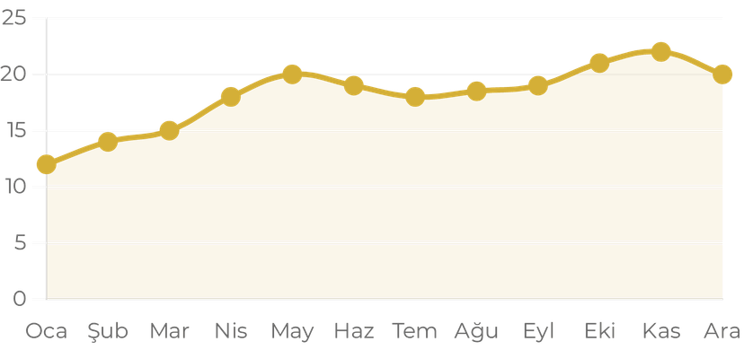

TCMB Altın/TL Swap İşlemleri
Likidite Yönetiminde Esneklik ve Getiri
18.5 Ton
%42
XX Mn TL
ORTALAMA İŞLEM HACMI
TL LIKIDITE KATKISI
NET GETIRI
Likidite Yönetimi
Aylık Altın Swap Hacmi (Ton)
Bankamızın altın rezervleri, TCMB swap mekanizması üzerinden etkin bir şekilde değerlendirilerek TL likidite ihtiyacı karşılanmıştır.
Maliyet Avantajı
Piyasa fonlama maliyetlerine kıyasla daha uygun koşullarda likidite sağlanmış, atıl altın stokları verimli hale getirilmiştir.
Bilanço Esnekliği
Altın/TL swap işlemleri, bilanço aktif-pasif vade uyumunu destekleyen stratejik bir araç olarak kullanılmıştır.

Slide 14

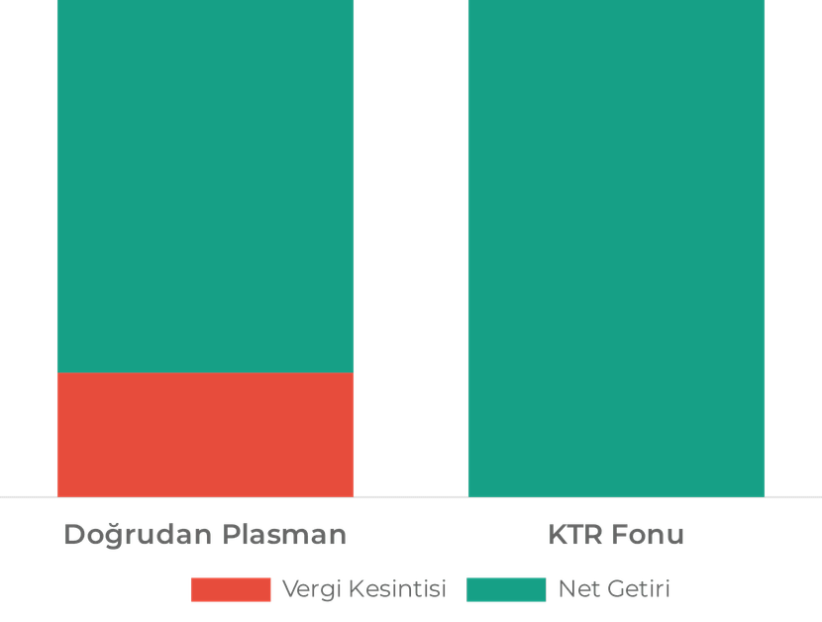
KTR Fonu ve Vergi Avantajı
XX Mr TL
%XX
XX Mn TL
FON ÜZERINDEN PLASMAN
ORTALAMA FON GETIRISI
KURUMLAR VERGISI AVANTAJI
Vergi Avantajı Analizi
Net Getiri Karşılaştırması
Senaryo
Vergi Oranı
Net Getiri Etkisi
Doğrudan Plasman
%25 (KV)
Baz Senaryo
KTR Fonu Üzerinden
%0 (İstisna)
+ %XX Getiri
Fark (Avantaj)
%25
XX Milyon TL

Slide 15

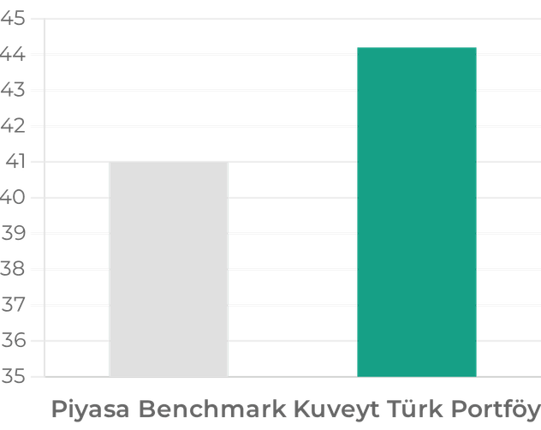
TL Likidite Değerlendirme Performansı
%44.2
28.5 Mr TL
+250 bps
AĞIRLIKLI ORT. GETIRI
TOPLAM PLASMAN HACMI
BENCHMARK ÜZERI GETIRI
ENSTRÜMAN
HACIM
GETIRI
SPREAD
Getiri Karşılaştırması
Londra Ters Swap
5.2 Mr TL
%42.5
+150 bps
TCMB Altın Swap
18.5 Ton
%42.0
+100 bps
KTR Fonları
XX Mr TL
%46.5
+550 bps
Bankalararası
XX Mr TL
%41.0
Benchmark

Slide 16

04
04
Anahtar Stratejik Girişimler
İNOVASYON VE İLKLER

Slide 17



İlk Profit Rate Swap İşlemi
SEKTÖRDE İLK
KFH Float Borçlanma Hedge Stratejisi
İHTIYAÇ VE RISK
Ana ortağımız KFH'dan sağlanan değişken oranlı (floating) fonlama, piyasa faizlerindeki dalgalanmalara karşı maliyet belirsizliği oluşturmaktaydı.
İŞLEM YAPISI
Swap Karşı Tarafı
Değişken Oran (Float)
Kuveyt Türk
Sabit Oran (Fixed)
STRATEJIK ÇÖZÜM
Katılım bankacılığı prensiplerine uygun "Profit Rate Swap" yapısı kurgulanarak, değişken maliyet sabit orana (fixed) dönüştürüldü.
Değişken Oran Ödemesi
KFH (Kredi Veren)
KAZANIM
Faiz riskinden (kur riskinden bağımsız olarak) tam koruma sağlandı ve fonlama maliyeti öngörülebilir hale getirildi.
Net Sonuç: Sabit Maliyetli Borçlanma

Slide 18





BİST Kıymetli Madenler Pazarında İlk Swap
Piyasada Öncü Rol ve Derinleşme
Sektörde Bir İlk
#1
Borsa İstanbul Kıymetli Madenler Pazarında gerçekleştirilen ilk swap ile piyasa yapıcılığı misyonumuzu pekiştirdik.
İLK
Piyasa Derinliği
Güvenli İşlem
Ürün İnovasyonu
Organize piyasada gerçekleştirilen bu işlem, kıymetli madenler piyasasının derinleşmesine ve likiditenin artmasına katkı sağlamıştır.
Takasbank garantisi ile işlemler karşı taraf riskini azaltmış ve operasyonel süreçler yüksek güvenlik standartlarında tamamlanmıştır.
Katılım finans prensiplerine uygun geliştirilen yapı, yeni bir hedging ve likidite yönetimi enstrümanı olarak yerini almıştır.

Slide 19

05
05
Yatırım Yönetimi
SUKUK VE PORTFÖY STRATEJILERI

Slide 20


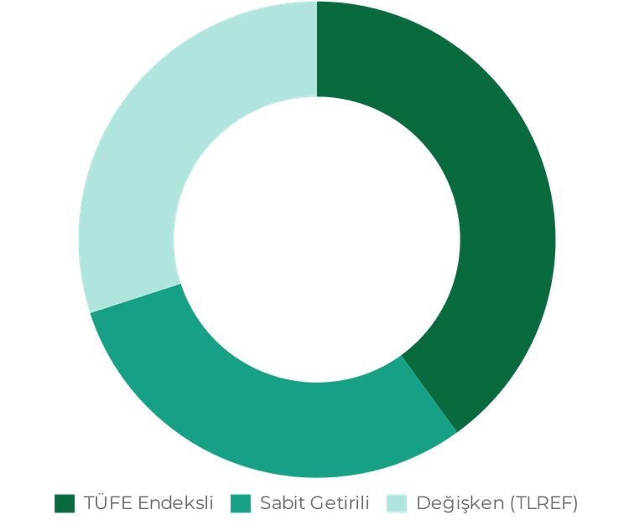
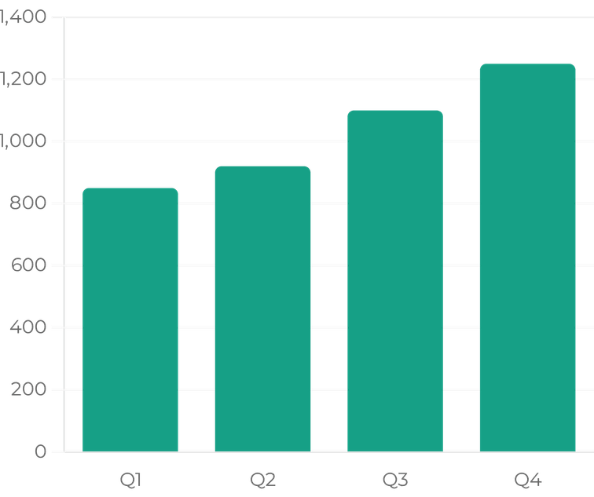
Uzun Vadeli Sukuk Portföyü
Sürdürülebilir Gelir Akışı ve Vade Uyumu
12.5 Mr TL
%48.5
3.2 Yıl
PORTFÖY BÜYÜKLÜĞÜ
ORTALAMA GETIRI
ORTALAMA VADE
Portföy Dağılımı
Çeyreklik Gelir Gelişimi (Mn TL)

Slide 21


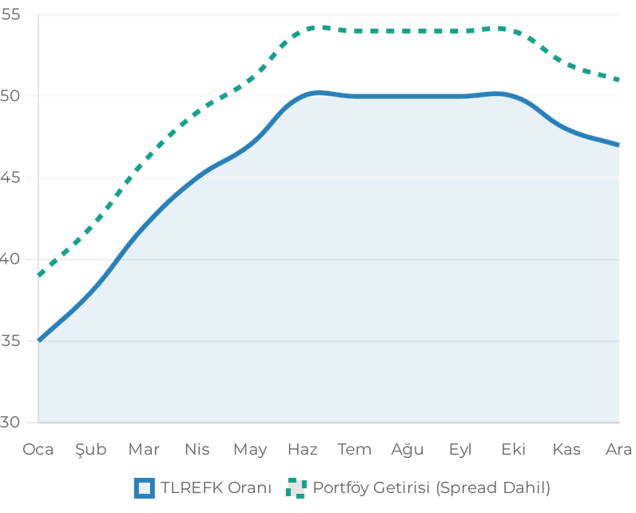
TLREFK Endeksli Sukuk Yatırımları
Değişken Piyasa Koşullarında Esnek Getiri
%35
+400 bps
Düşük
PORTFÖY PAYI
ORTALAMA SPREAD
FAIZ RISKI HASSASIYETI
TLREFK Endeksi ve Getiri Gelişimi
Endeks Uyumu
Piyasa faizlerindeki değişimlere anında uyum sağlayan kupon ödemeleri ile portföy getirisinin piyasa ile korelasyonu sağlanmaktadır.
Defansif Yapı
Faiz artış döngülerinde sabit getirili kıymetlerin aksine değer kaybı yaşamayan, aksine kupon getirisi artan defansif bir yapı sunar.
Yüksek Likidite
BİST Borçlanma Araçları Piyasası'nda yüksek işlem hacmine sahip olması, nakit yönetimi açısından esneklik sağlar.

Slide 22

06
06
Regülasyon Uyumu
MAKROIHTIYATI TEDBIRLERE UYUM VE KATKI

Slide 23




ZAY ve ZA2 Fonları
Zorunlu Karşılık Yönetiminde Stratejik Araçlar
ZAY
ZA2
ZORUNLU KARŞILIK YÖNETIMI
VARLIK OPTIMIZASYONU
TCMB nezdindeki zorunlu karşılık yükümlülüklerinin, doğrudan nakit blokajı yerine menkul kıymet tesis edilerek karşılanmasını sağlayan stratejik fon yapısıdır. Bu sayede atıl likidite minimize edilir.
Regülasyon limitleri dahilinde, farklı vade ve varlık sınıflarına yatırım yaparak hem yasal uyumluluğu sağlar hem de portföy getirisini optimize eder. Ek getiri fırsatları sunar.
XX Mr TL
%100
XX Mn TL
Stratejik Katkı ve Sonuçlar
REGÜLASYON UYUMU
YÖNETILEN TUTAR
MALIYET AVANTAJI

Slide 24








Müşteri Bazlı Sukuk Taahhütlü İşlemler
Regülasyon Uyumunda Stratejik Derinlik
İŞLEM MEKANIZMASI
Müşteri
Taahhütlü İşlem
Regülasyon
Portföyünde sukuk bulunduran kurumsal müşteriler
Belirli vade için sukukların bankaya devri
LCR rasyosuna pozitif katkı sağlayan likit varlık
LCR Yönetimi
Maliyet Avantajı
Müşteri Derinleşmesi
Yüksek Kaliteli Likit Varlık (HQLA) stoğunu artırarak Likidite Karşılama Oranı (LCR) hedeflerine doğrudan katkı sağlar.
Alternatif teminatlı borçlanma piyasalarına kıyasla daha uygun maliyetli bir fonlama ve likidite yönetimi aracıdır.
Müşterilerin atıl duran sukuk portföylerine ek getiri imkanı sunarak banka ile olan iş ilişkisini ve sadakati güçlendirir.
%15 LCR Katkısı
50 bps Maliyet Tasarrufu
Ek Müşteri Getirisi

Slide 25




KZL Fonu ve Ödünç İşlemler
Teminat Yönetimi ve Likidite Optimizasyonu
XX Mr TL
+%XX
İŞLEM HACMI
LCR RASYOSUNA KATKI
Teminat Havuzu Yönetimi
İŞLEM AKIŞI
KZL fonları aracılığıyla gerçekleştirilen ödünç işlemleri, bankamızın teminat havuzunu çeşitlendirerek TCMB ve piyasa işlemlerinde esneklik sağlamaktadır.
KZL Yatırım Fonu
Menkul Kıymet Ödünç Verme
Kuveyt Türk Hazine
Likidite Tamponu
Yüksek kaliteli likit varlıkların (HQLA) portföye dahil edilmesiyle, yasal likidite karşılama oranları (LCR) desteklenmekte ve regülasyon uyumu güvence altına alınmaktadır.
Teminat Gösterimi
TCMB / Piyasa
TL Likidite Sağlama
Bilanço Verimliliği
Likidite & LCR Uyumu
Atıl duran menkul kıymetlerin ödünç piyasasında değerlendirilmesi ile ek getiri sağlanmakta ve aktif kalitesi artırılmaktadır.

Slide 26




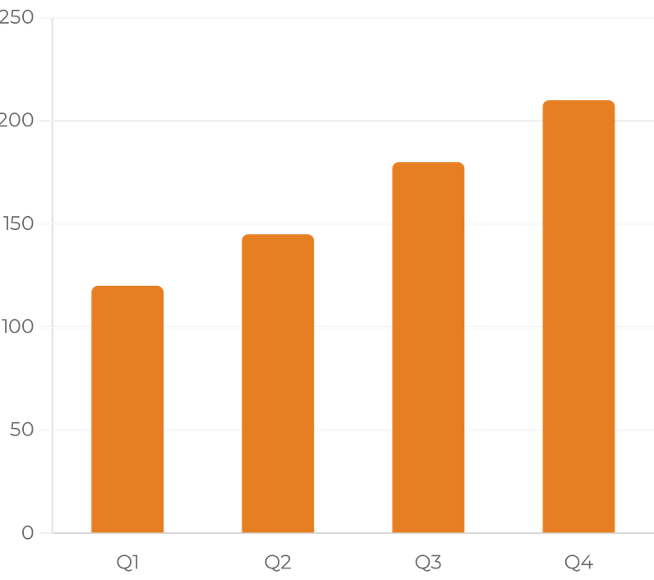


Özel Şubeler Cari Desteklerimiz
Büyümeden Muaf Şubeler ve Bölgesel Kalkınma
REGÜLASYON BAĞLAMI
Kalkınmada öncelikli yörelerde bulunan veya ihtisaslaşmış "Özel Şubeler", kredi büyüme sınırlarından muaf tutulmaktadır. Bu şubelerin desteklenmesi, bankamızın genel büyüme stratejisi için kritik öneme sahiptir.
Sağlanan Cari Destek Hacmi (Mn TL)
Avantajlı Transfer Fiyatlaması
Özel şubelere sağlanan fonlamada pozitif ayrımcılık yapılarak karlılıkları desteklenmektedir.
Ek Likidite Limiti
Bölgesel ihtiyaçlara hızlı cevap verebilmeleri için standart limitlerin üzerinde likidite tahsisi yapılmaktadır.
Operasyonel Destek
Merkezi operasyonel yüklerin hafifletilmesi ile şubelerin satış odaklı çalışması sağlanmaktadır.

Slide 27

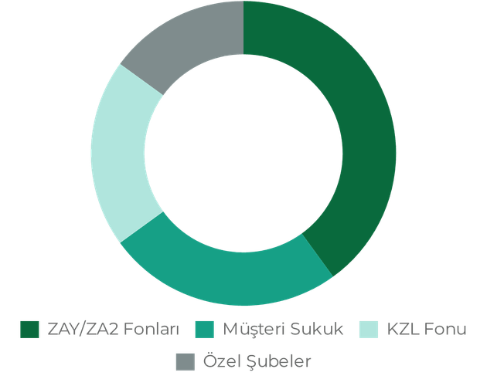
Makroihtiyati Tedbirlere Uyum Özeti
XX Mr TL
%100
XX Mn TL
TOPLAM UYUM HACMI
HEDEF GERÇEKLEŞME
MALIYET AVANTAJI
KANAL / ENSTRÜMAN
HACIM
TEMEL ETKI
DURUM
Uyum Katkısı Dağılımı
ZAY ve ZA2 Fonları
XX Mr TL
ZK Optimizasyonu
Aktif
Müşteri Sukuk İşlemleri
XX Mr TL
LCR Artışı
Aktif
KZL Fonu & Ödünç
XX Mr TL
Teminat Çeşitliliği
Aktif
Özel Şube Destekleri
XX Mr TL
Büyüme Muafiyeti
Tamamlandı

Slide 28
07
07
2027 Stratejik Hedefler
GELECEĞE YÖNELIK VIZYON VE YOL HARITASI

Slide 29






TL Likidite Yönetiminde Araç Çeşitlendirmesi
Esneklik, Derinlik ve Maliyet Optimizasyonu
Stratejik Hedef: Tekil fonlama kaynaklarına ve piyasa koşullarına olan bağımlılığı azaltarak, volatilite dönemlerinde dahi kesintisiz ve uygun maliyetli likidite erişimi sağlayan çok katmanlı bir yapı oluşturmak.
VDMK İhraçları
Organize Piyasalar
Sürdürülebilir Fonlama
Bilanço içi varlıkların menkul kıymetleştirilmesi yoluyla (Varlığa Dayalı Menkul Kıymetler) alternatif ve uzun vadeli fonlama kaynaklarına erişim sağlanması.
BİST ve Takasbank bünyesindeki organize para piyasalarında işlem çeşitliliğinin artırılması ve yeni swap/repo ürünlerinin aktif kullanımı.
Yeşil Sukuk ve ESG (Çevresel, Sosyal, Yönetişim) temalı likidite araçlarının ihraç edilerek uluslararası sorumlu yatırımcı tabanına ulaşılması.
BILANÇO DIŞI FONLAMA
PIYASA DERINLIĞI
ESG ODAKLI

Slide 30







Yurtdışı Fonlarla YP İşlemleri
Uluslararası Likidite Erişiminin Güçlendirilmesi
"Yabancı yatırım fonları ve uluslararası bankalarla doğrudan işlem kanalları kurarak, YP likidite yönetiminde kaynak çeşitliliği sağlamak ve piyasa derinliğini artırmak."
SWAP & FORWARD & OPSIYON
KUVEYT TÜRK
GLOBAL FONLAR
Erişim Ağı
Ürün Çeşitliliği
Hacim Hedefi
Londra ve Körfez merkezli yatırım fonları ile muhabir banka ilişkilerinin geliştirilmesi ve yeni limit tahsisleri.
Sadece spot işlemler değil, türev ürünler (Swap, Forward) ile kur riskinin etkin yönetimi ve getiri optimizasyonu.
2027 yılı sonuna kadar uluslararası fonlarla yapılan işlem hacminin toplam YP işlemlerindeki payının %25'e çıkarılması.

Slide 31







İştiraklerle Sinerji Odaklı İşbirlikleri
Grup Ekosisteminde Ortak Değer Yaratımı
KT Portföy
KT Bank AG
Kuveyt Türk
Katılım Emeklilik
Likidite Yönetimi
Ürün Geliştirme
Bilgi Paylaşımı
Grup içi atıl fonların etkin devri ve KT Bank AG üzerinden Euro bölgesi likiditesine doğrudan erişim sağlanması.
KT Portföy ile ortak yatırım fonları ve Katılım Emeklilik ile uzun vadeli birikim ürünlerinin müşterilere sunulması.
Piyasa analizleri, makroekonomik beklentiler ve teknik know-how transferi ile karar alma süreçlerinin güçlendirilmesi.

Slide 32








Dinamik ALM Projesi
Veri Odaklı ve Çevik Karar Alma Altyapısı
Statik raporlama yapısından, geleceğe yönelik senaryoları simüle edebilen ve yapay zeka destekli davranışsal modellerle güçlendirilmiş dinamik bir yönetim sistemine geçiş.
VERI KAYNAKLARI
DINAMIK MOTOR
STRATEJIK KARAR
Büyük Veri, Piyasa Verileri, Müşteri İşlemleri
Nakit Akışı Simülasyonu, Yapay Zeka Modelleri
Optimum Bilanço Yapısı, Riskten Korunma
Senaryo Analizi
Davranışsal Modelleme
Süreç Otomasyonu
Farklı faiz, kur ve makroekonomik senaryoların bilanço üzerindeki etkilerinin anlık olarak simüle edilmesi ("What-if" analizleri).
Müşterilerin erken kapama, vadesiz mevduat alışkanlıkları gibi davranışlarının makine öğrenmesi ile modellenerek nakit akışına yansıtılması.
Manuel veri toplama ve raporlama süreçlerinin minimize edilerek, karar vericilere daha hızlı ve hatasız veri akışı sağlanması.

Slide 33






2027 Stratejik Yol Haritası Özet
Sürdürülebilir Büyüme İçin Dört Temel Sütun
ARAÇ ÇEŞITLENDIRMESI
GLOBAL ERIŞIM
TL likidite yönetiminde VDMK, Yeşil Sukuk ve organize para piyasası ürünleri ile fonlama kaynaklarının derinleştirilmesi.
Yurtdışı fonlar ve muhabir bankalarla doğrudan işlem kanalları kurarak YP likidite ve türev işlem hacminin artırılması.
ÖNCELIK: YÜKSEK
ÖNCELIK: KRITIK
GRUP SINERJISI
DINAMIK ALM
İştiraklerle (KT Portföy, KT Bank AG) entegre hazine yönetimi ve ortak ürün geliştirme süreçlerinin hayata geçirilmesi.
Veri odaklı, yapay zeka destekli bilanço simülasyonları ile proaktif risk ve getiri yönetimi altyapısının kurulması.
ÖNCELIK: ORTA-YÜKSEK
ÖNCELIK: YÜKSEK
VIZYON 2027
"Aktif-Pasif yönetiminde bölgenin en yenilikçi, verimli ve dirençli katılım finans hazinesi olmak."

Slide 34


Teşekkür Ederiz
Aktif-Pasif Yönetimi Birimi
2025 Faaliyet Sunumu
KUVEYT TÜRK KATILIM BANKASI A.Ş.

